Slide 1
扬州ETC介绍

Slide 2
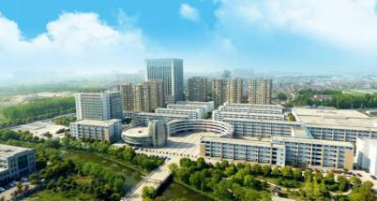
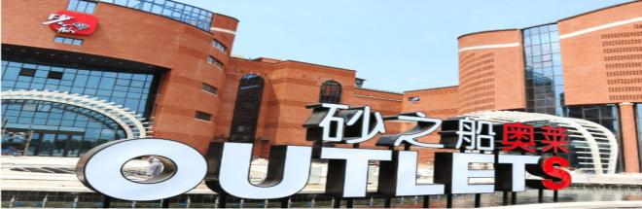
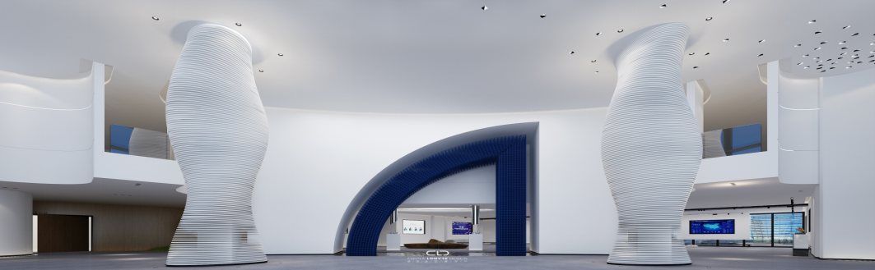
扬州基地介绍
扬州中软卓越信息技术有限公司位于扬州市江都区职教集团内。江都区是江苏省扬州市下辖区，早在五六千年以前的新石器晚期，就有人类从事各项农业生产活动。春秋时期属吴国，秦楚之际，项羽欲在广陵临江建都，始称江都。历史上素有“鱼米之乡”的美称。公司地处江都滨江南部新城，南与沪陕高速接壤，距扬州东站10公里，面临奥特莱斯商圈，交通地理位置十分优越。

Slide 3
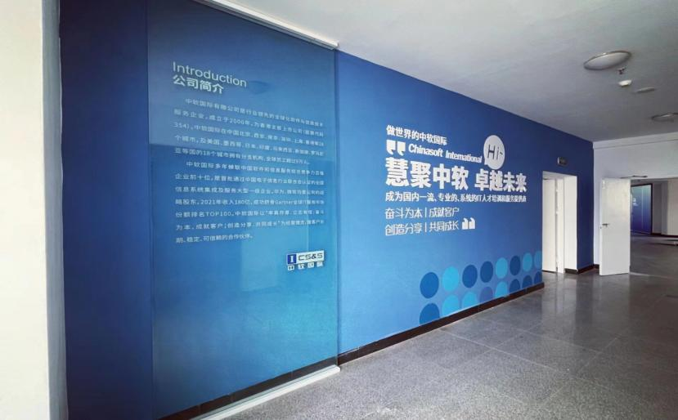
扬州基地介绍
场地共计3000平，可同时容纳480人实训，基地软硬件设备全面，拥有高性能服务器4台，台式机电脑整机223套，86英寸触控一体机商用液晶触摸屏3台，2288H V5型x86高性能服务器4台，创维显示设备1台，华为智能手机20台，华为PAD20台，图腾网络机柜3台，图腾服务器机柜2台，S5735-L48T4X-A112台，S5735-L8T4S-A13台，S5735-L24T4S-A16台，AR6120-S3台，AirEngine5761S-1110台。

Slide 4
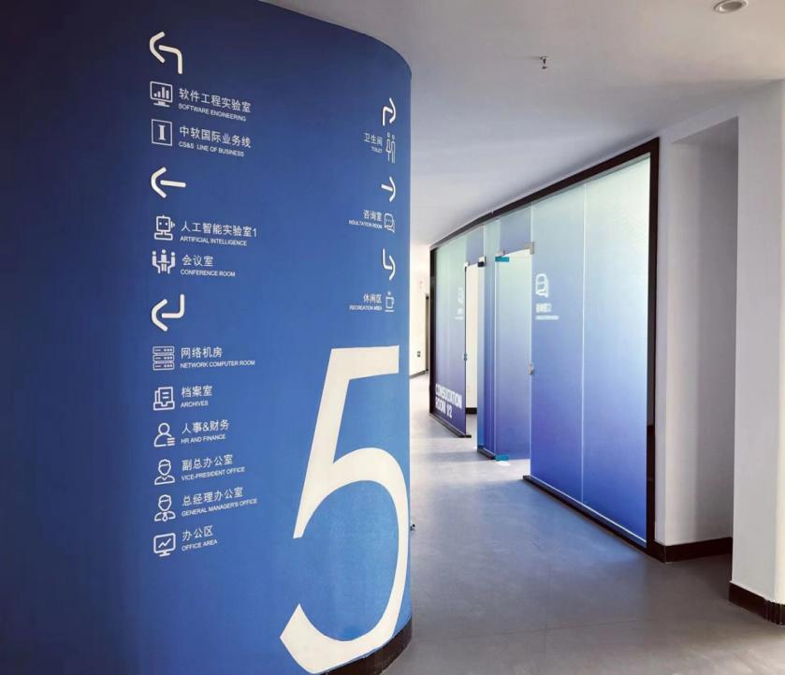
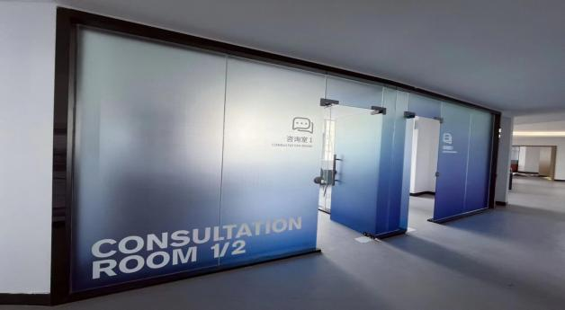
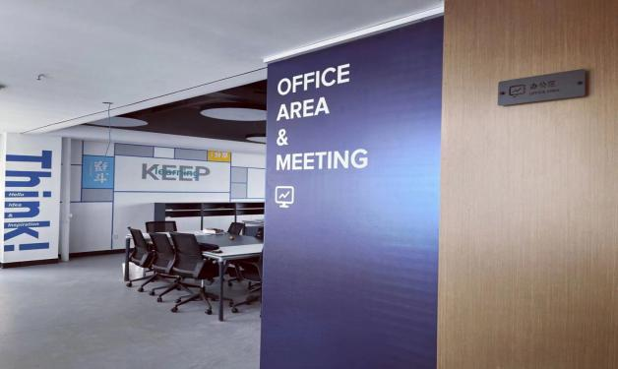
扬州基地办公区域及教室

Slide 5
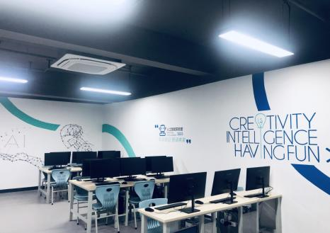
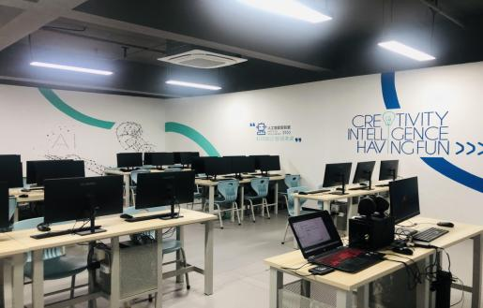
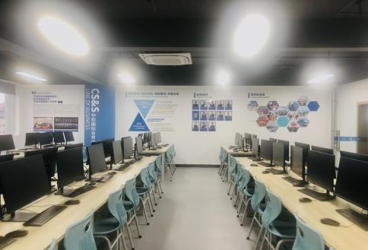
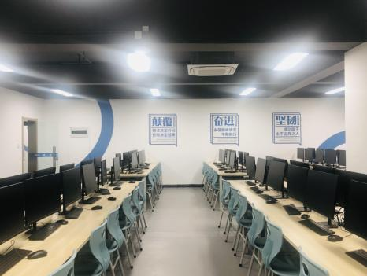
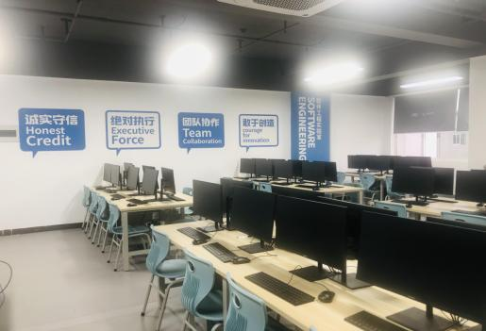
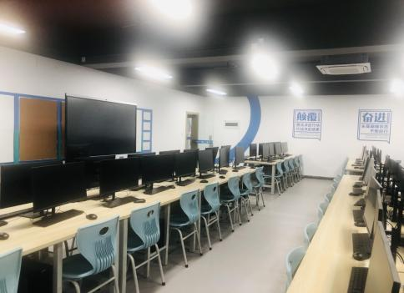
扬州基地教室

Slide 6
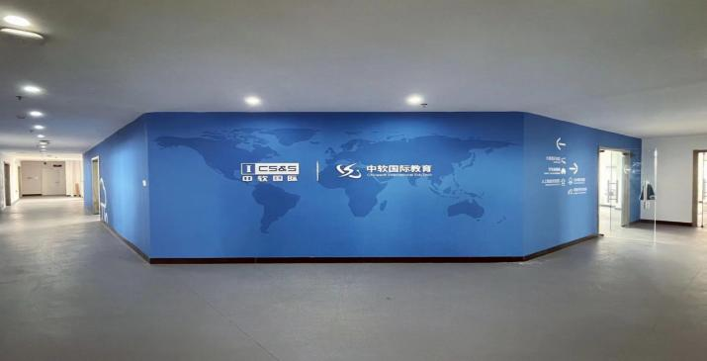

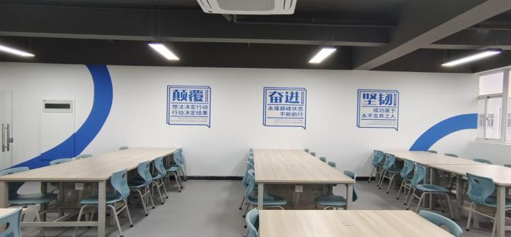
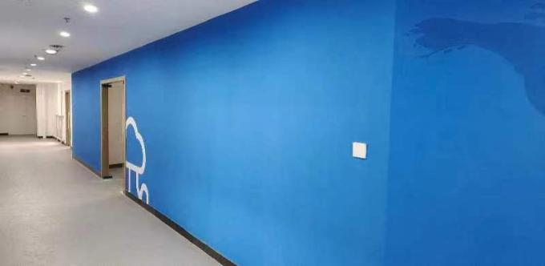
扬州基地教室

Slide 7
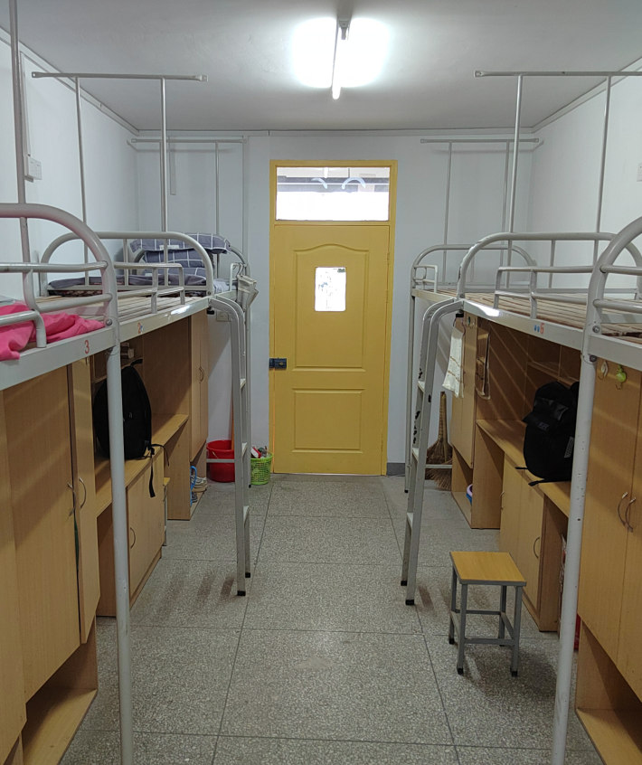
扬州基地宿舍

Slide 8
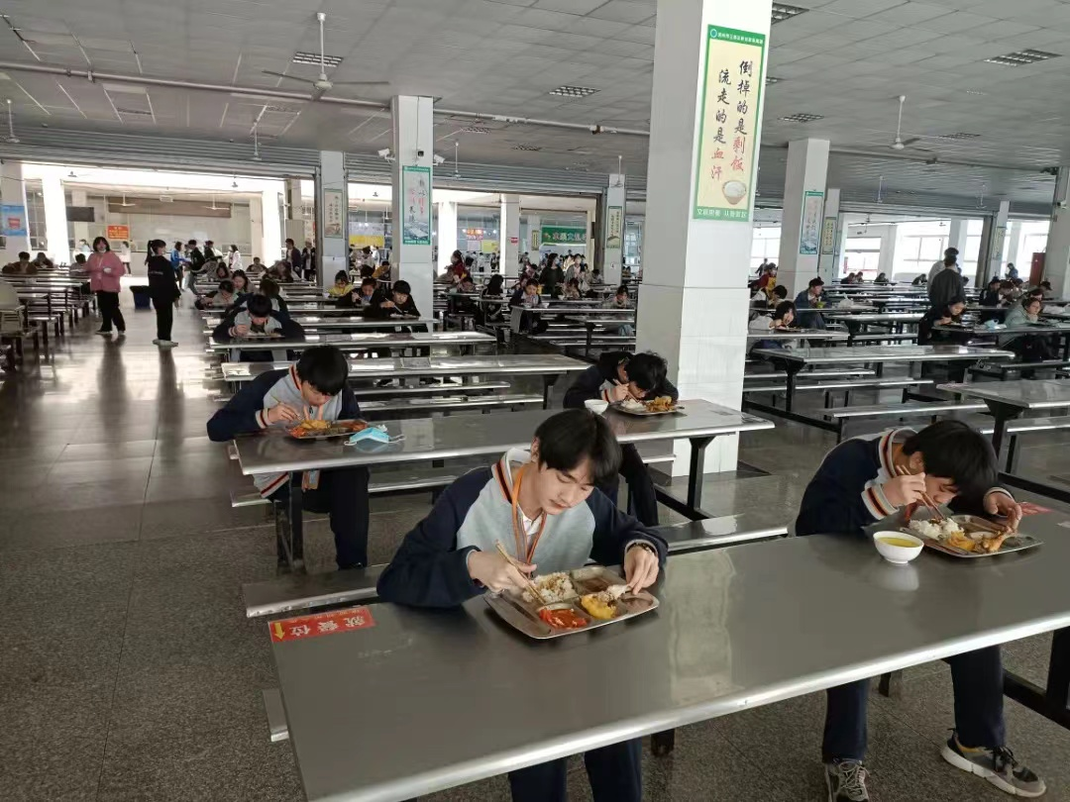
扬州基地食堂

Slide 9
扬州基地
一、住宿
住宿环境，宿舍为 6 人间，上床下桌，宿舍床上有床垫，需自带被褥、床单、被罩和枕头等床上用品，提前邮寄。每人500一个月。（注：宿舍床尺寸为 0.9*1.95m）宿舍内有单独卫生间，每个宿舍都有水池，平时洗漱都是不收费的。每层楼有公共淋浴房（扫码支付，水费0.04元/升），电费按需充值（电费 0.64 元/度）
二、食堂
园区内有学生食堂，餐费10-20不等
三、交通
飞机：扬州泰州国际机场，离市区30公里，车程约45分钟，
火车站：扬州站、扬州东站（高铁经停）
公交：市内公交车多为无人售票车，票价2元。旅游专线串联起多个景点。
打车：3公里内起步价10元，超过3公里1.80元/公里

Slide 10
苏州ETC介绍

Slide 11
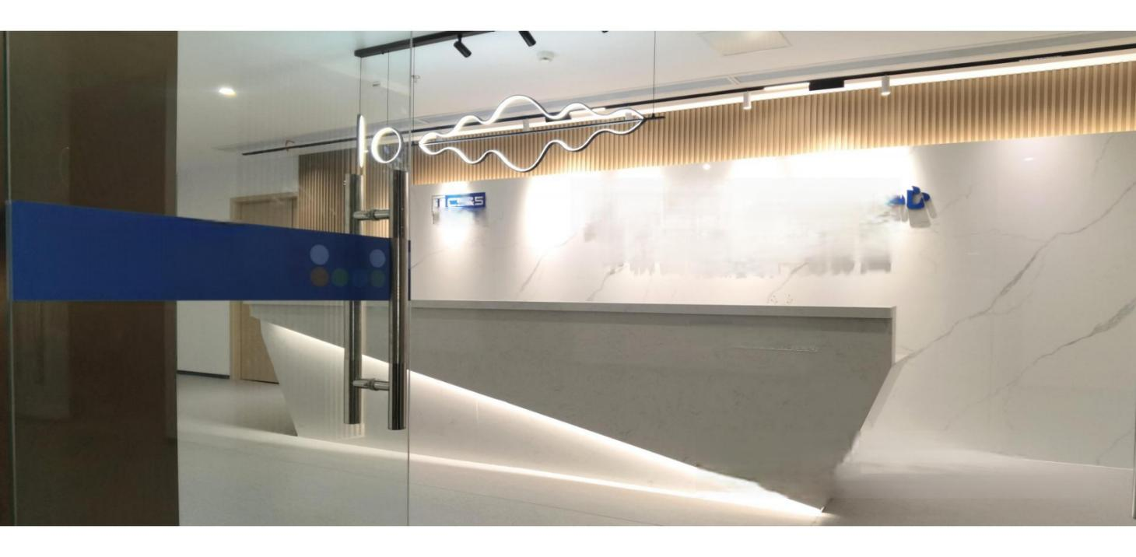
苏州基地介绍
3
市户产教融合
人才创新中心
苏沪产被融合人才刽新中 中软国际教育料技集团
(苏州公司)
中软国际教育
苏州市中软卓越信息技术有限公司
使用面积：3000m²
地理位置：苏州市高新区浒墅关人才市场3-5楼

Slide 12
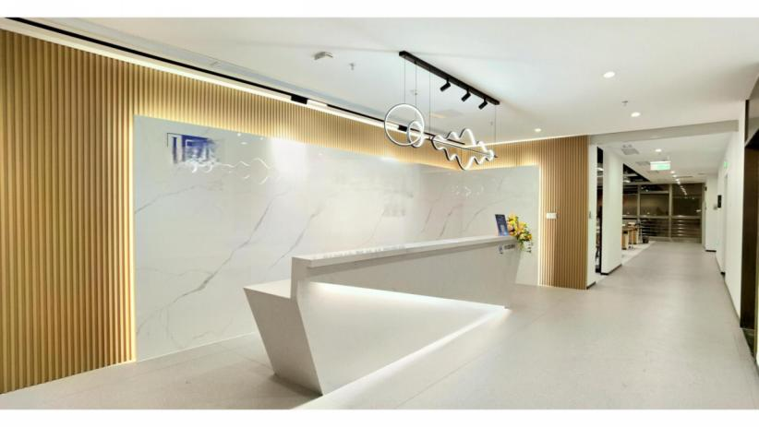
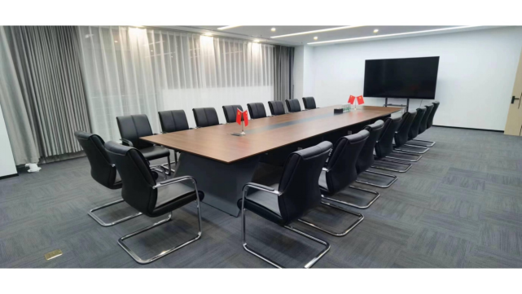
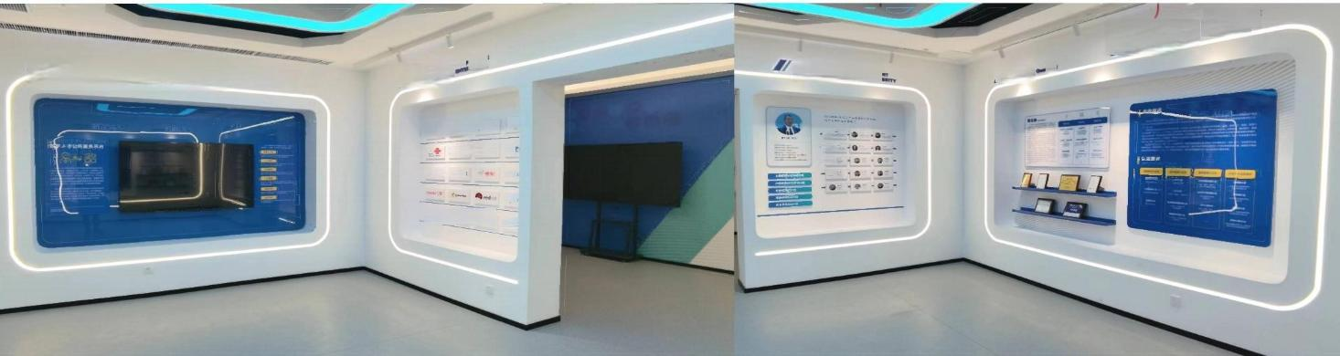
苏州基地办公区域及教室

Slide 13
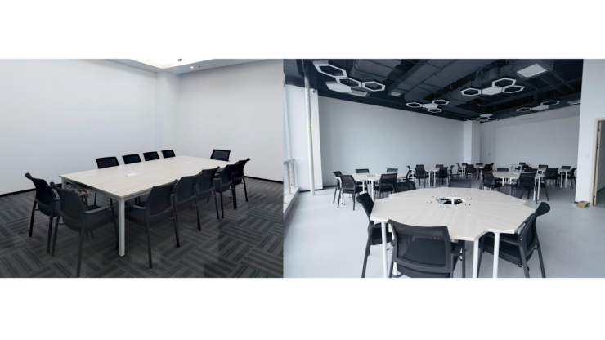
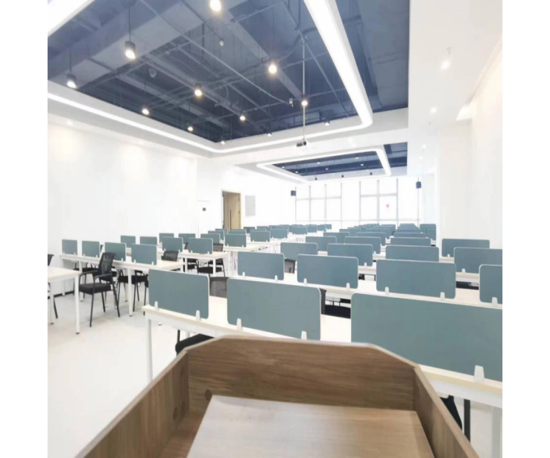
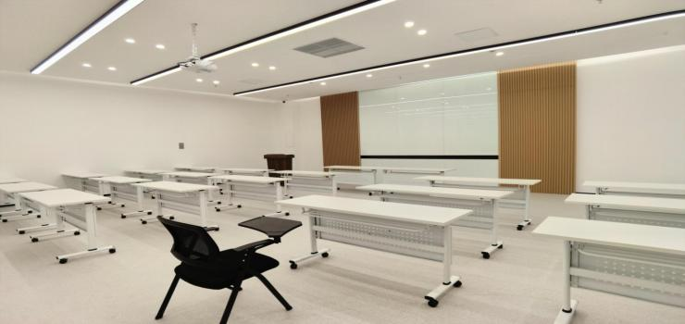
苏州基地教室

Slide 14
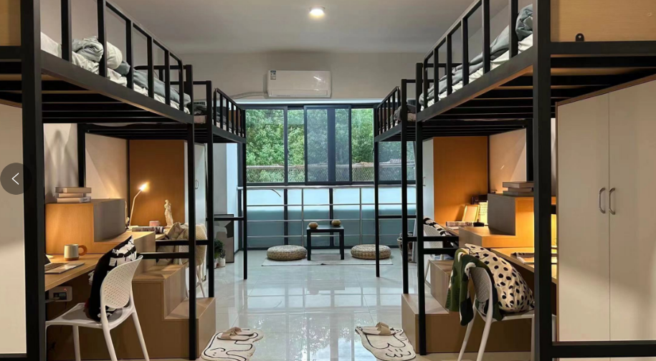
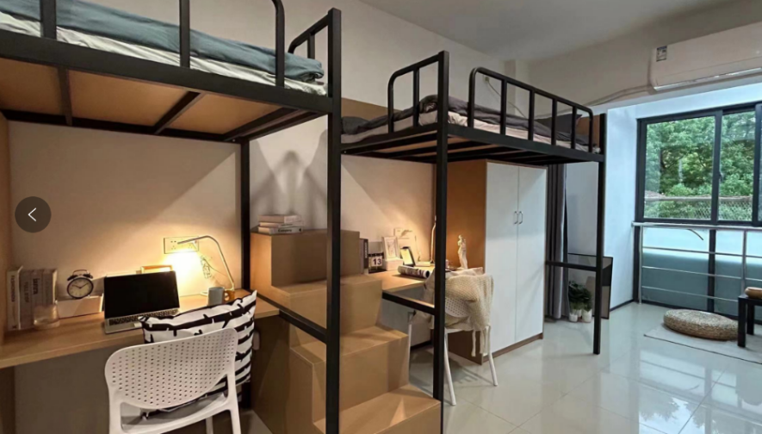
苏州基地宿舍

Slide 15
苏州基地
一、住宿
住宿环境，宿舍为 5 人间，上床下桌，宿舍床上有床垫，需自带被褥、床单、被罩和枕头等床上用品，提前邮寄。每人600一个月。宿舍内有单独卫生间，水费、电费按需充值。住宿地址距离基地3公里。公交车2元。
二、食堂
无学生食堂，订餐15-30不等
三、交通
飞机：扬州泰州国际机场，离市区30公里，车程约45分钟，
火车站：扬州站、扬州东站（高铁经停）
公交：市内公交车多为无人售票车，票价2元。旅游专线串联起多个景点。
打车：3公里内起步价10元，超过3公里1.80元/公里

Slide 16
哈尔滨ETC介绍

Slide 17
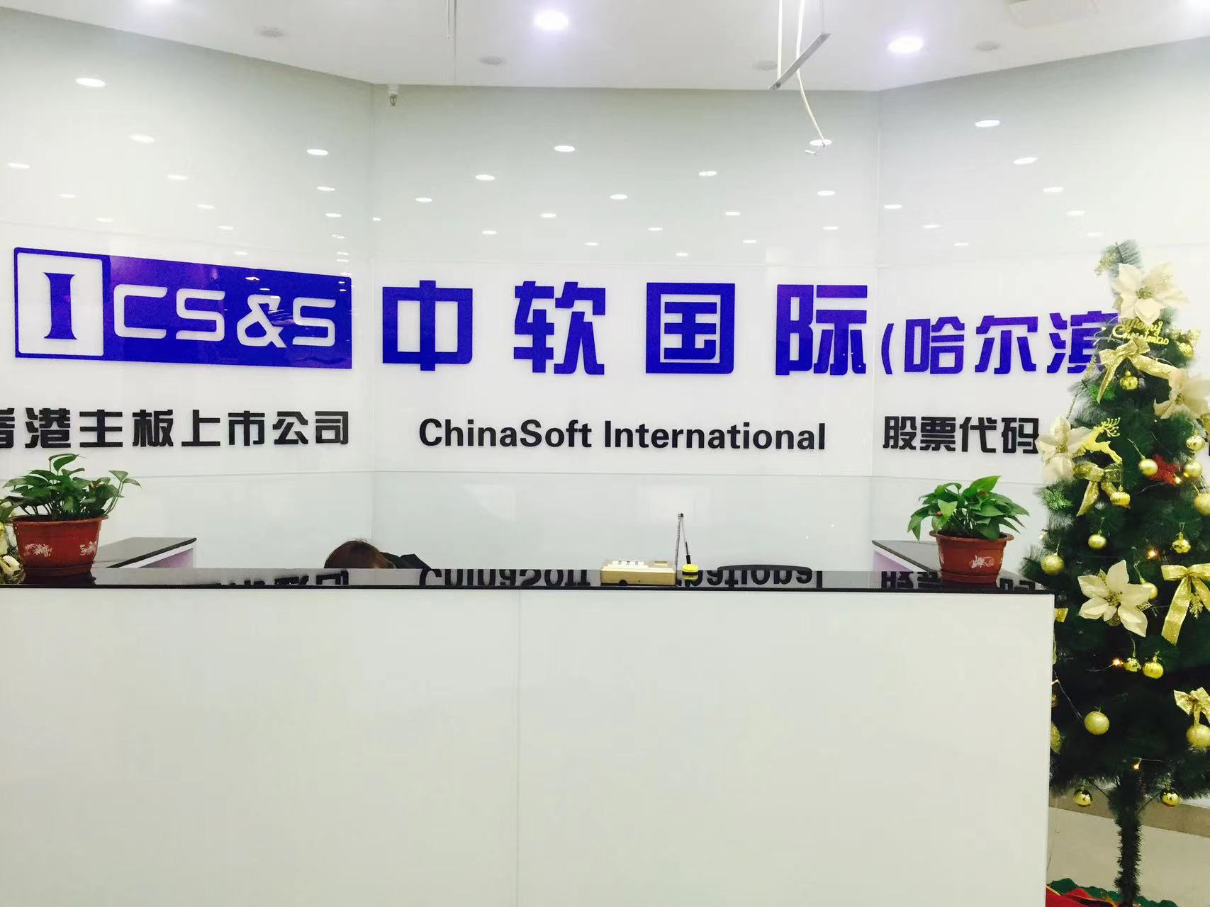
哈尔滨基地介绍
黑龙江中软国际信息技术有限公司位于哈尔滨市，位于教育产业园区，园区内生活设施完善，有食堂、宿舍、健身房等，方便学生学习生活。
3
市户产教融合
人才创新中心

Slide 18
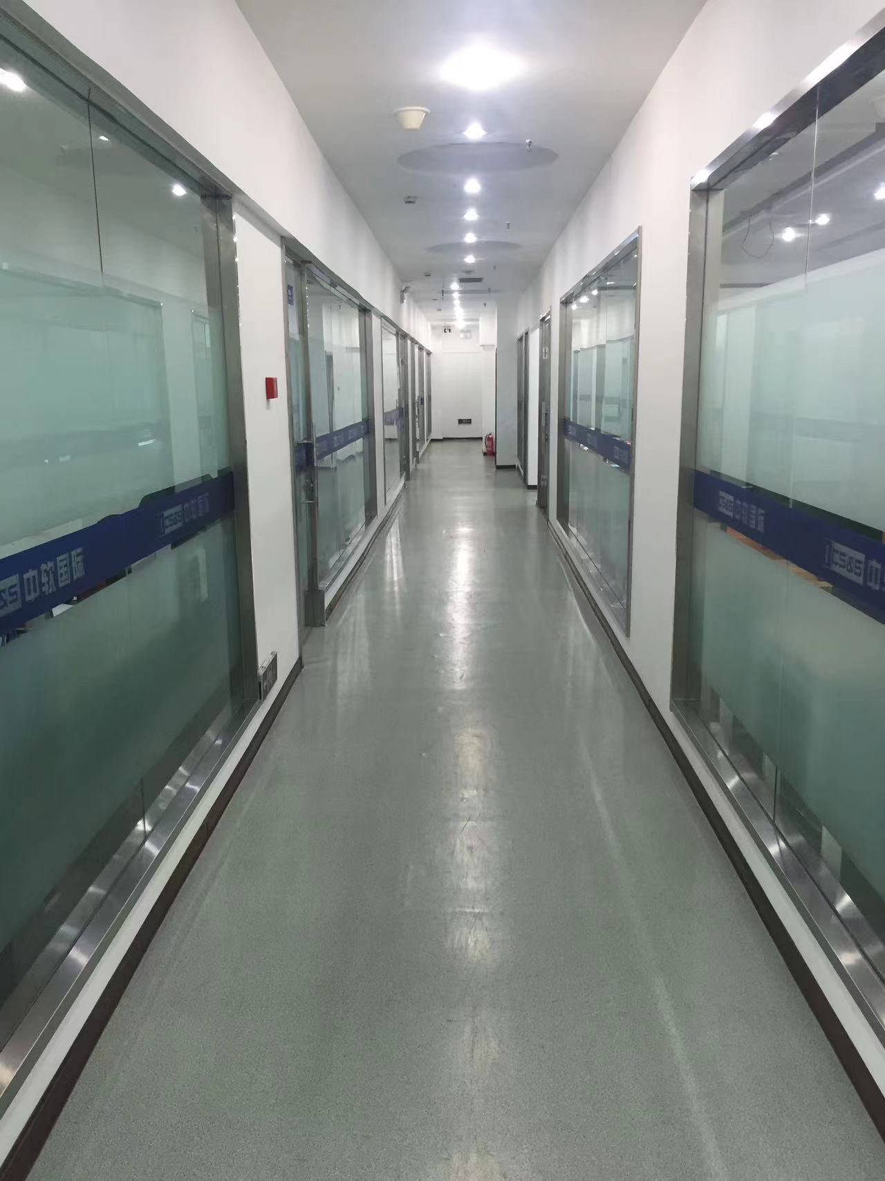
哈尔滨基地介绍

Slide 19
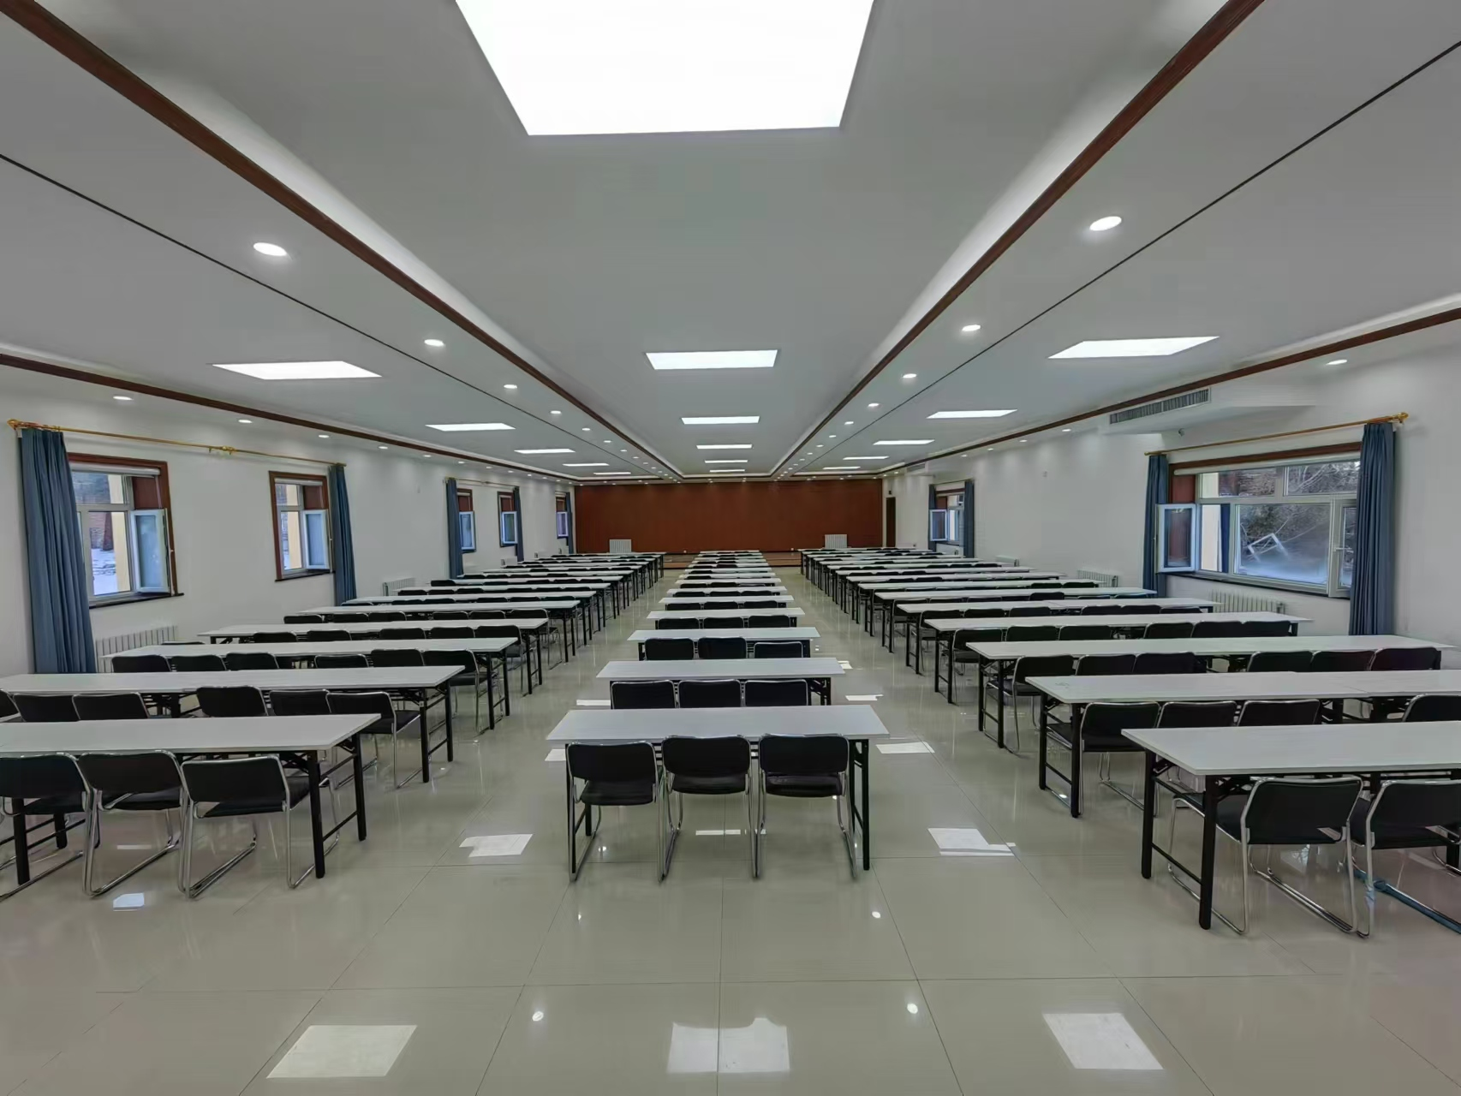
哈尔滨基地教室

Slide 20
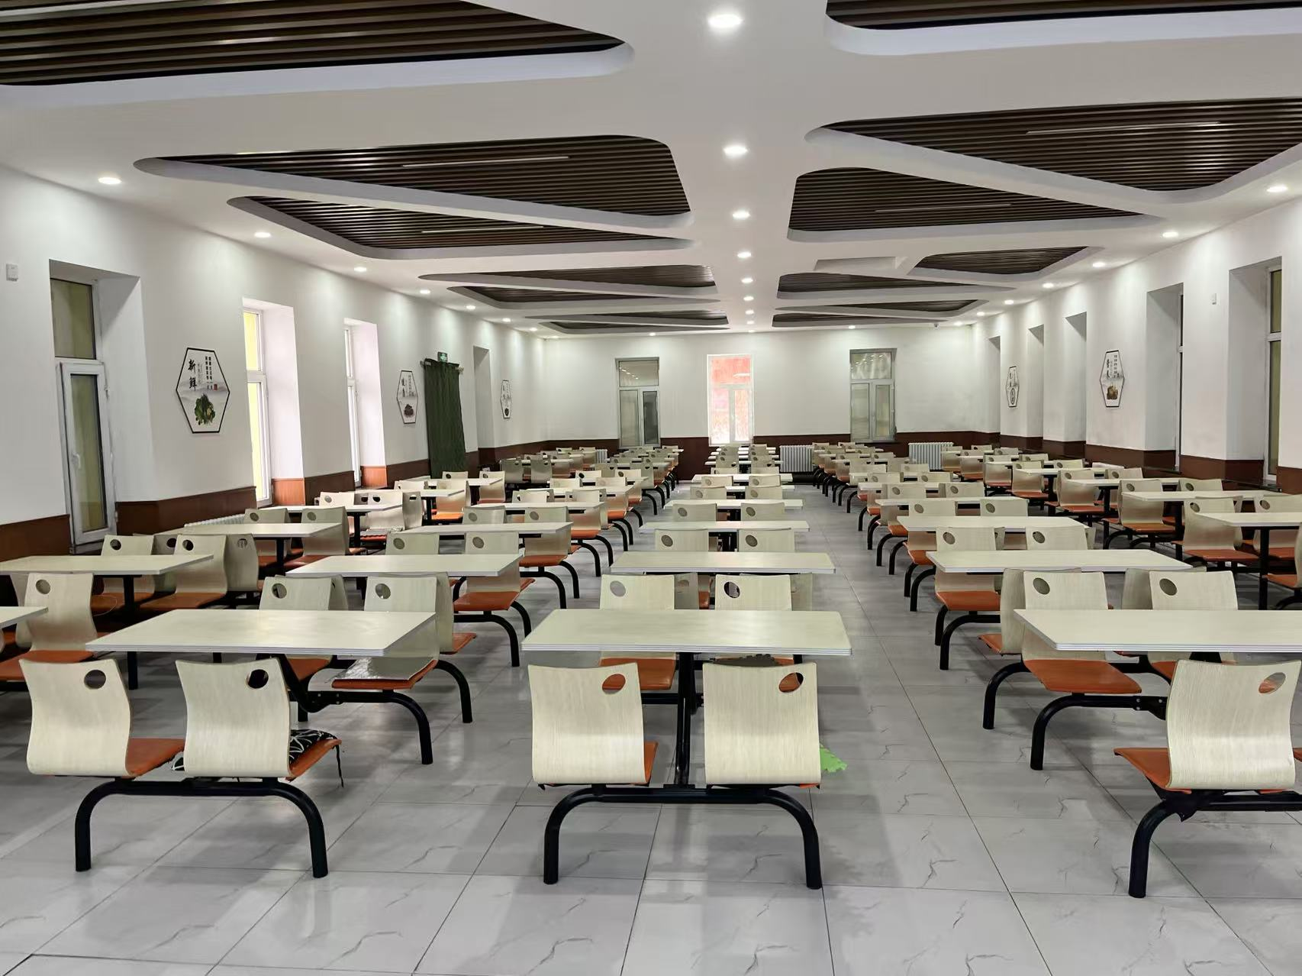
哈尔滨基地食堂

Slide 21
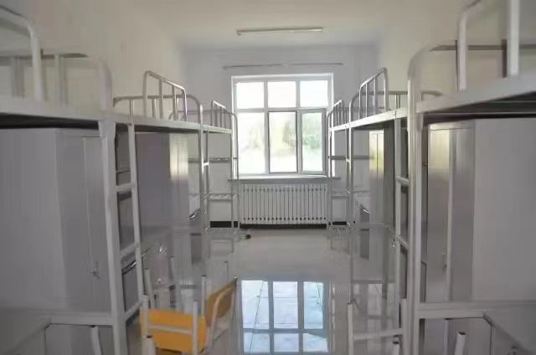
哈尔滨基地住宿

Slide 22
哈尔滨基地
一、住宿
住宿环境，宿舍为 6-8人间，宿舍床上有床垫，需自带被褥、床单、被罩和枕头等床上用品，提前邮寄。每人450一个月，水费、电费按需充值。住宿地址在园区内部。
二、食堂
有学生食堂，订餐15-30不等
三、交通
高铁：长春至哈尔滨西站，
公交：市内公交车多为无人售票车，票价2元。旅游专线串联起多个景点。
打车：3公里内起步价9元，超过3公里1.80元/公里

Slide 23
厦门ETC介绍

Slide 24
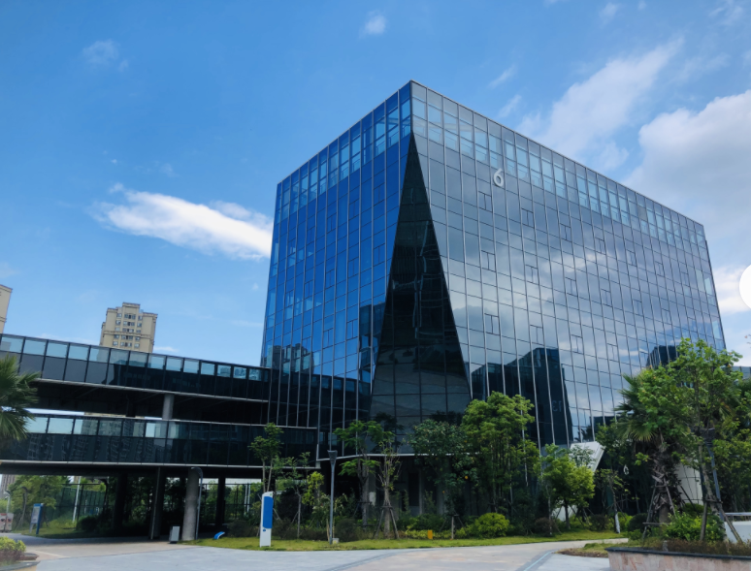
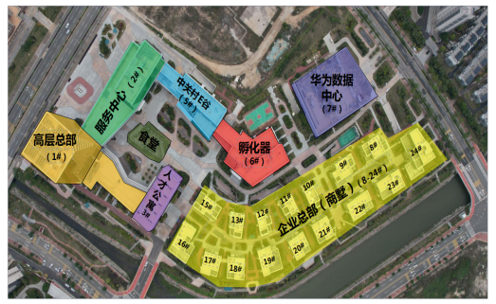
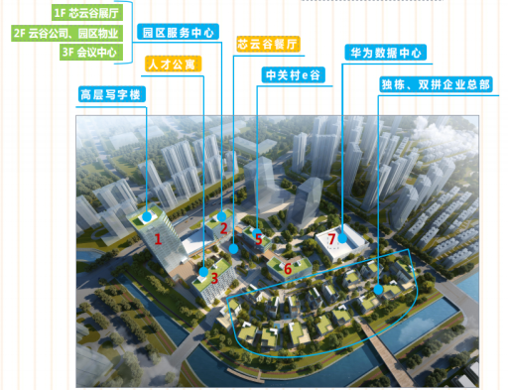
厦门基地介绍

Slide 25
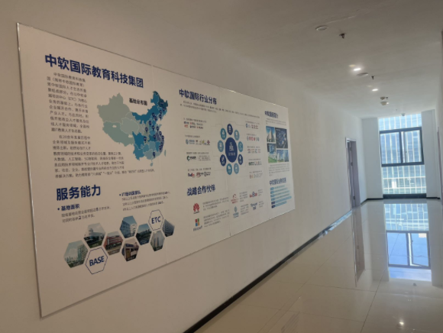
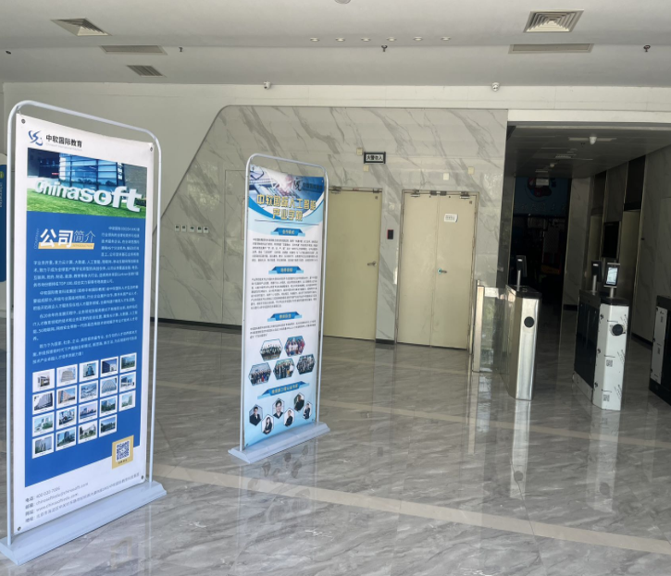
厦门基地办公区域及教室

Slide 26
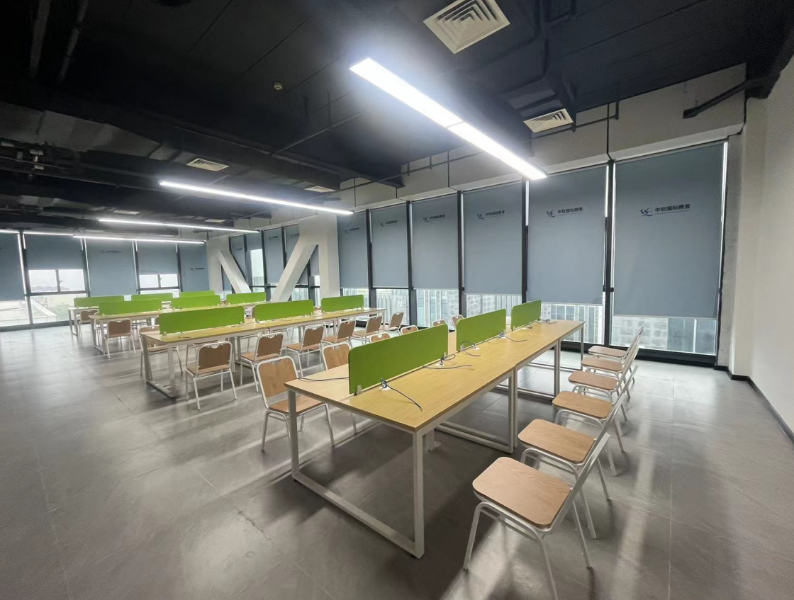
厦门基地教室

Slide 27
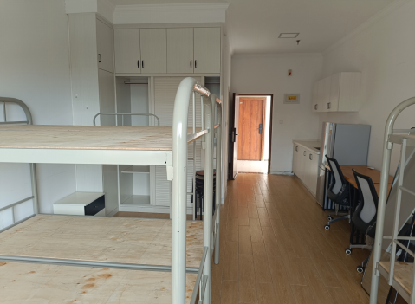
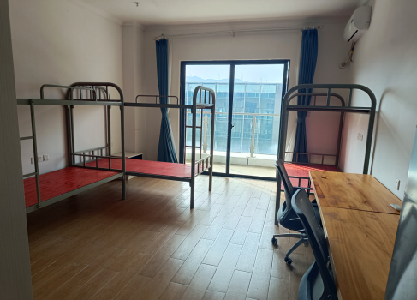
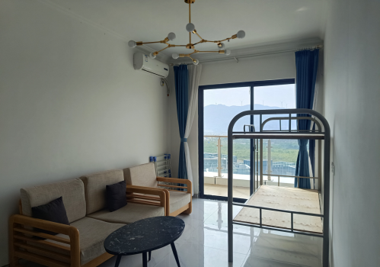
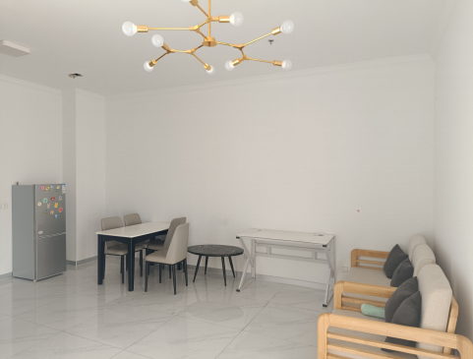
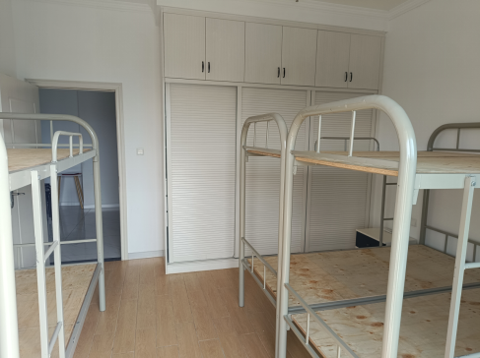
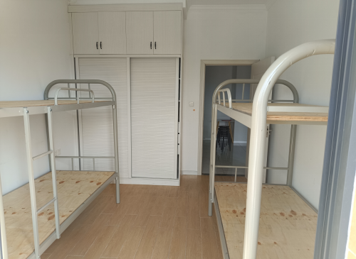
厦门基地宿舍

Slide 28
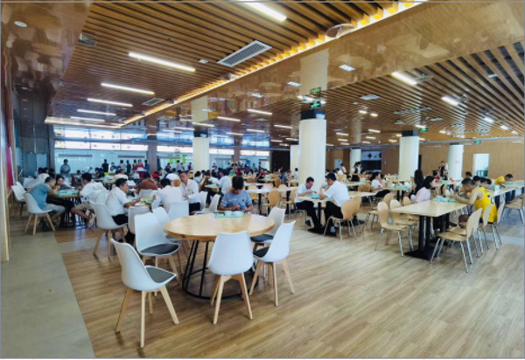
厦门基地食堂

Slide 29
厦门基地
一、住宿
住宿环境，宿舍为 6-8人间，宿舍床上有床垫，需自带被褥、床单、被罩和枕头等床上用品，提前邮寄。每人450一个月。宿舍内有单独卫生间，水费、电费按需充值。住宿地址在园区内部。
二、食堂
无学生食堂，订餐15-30不等
三、交通
飞机：扬州泰州国际机场，离市区30公里，车程约45分钟，
火车站：扬州站、扬州东站（高铁经停）
公交：市内公交车多为无人售票车，票价2元。旅游专线串联起多个景点。
打车：3公里内起步价10元，超过3公里1.80元/公里

